Slide 1
ELEKTRİK DEVRE TEMELLERİ DERS NOTLARI 2. HAFTA
Dirençli Devreler-1

Slide 2
DİRENÇLİ DEVRELER
Ohm kanunu
Kirchhoff kanunları
Gerilim bölücüler
Akım bölücüler
Dirençlerin seri ve paralel bağlanması
Dirençlerin karışık bağlanması
Bağımlı kaynaklı devreler
Özet

Slide 3
Dirençler
Direnç elektrik enerjisi harcayan devre elemanıdır(genellikle ısı olarak)
Genelde cihazlar dirençlerle modellenir: Ampuller, ısıtıcı elemanlar (sobalar, ısıtıcılar, vs.)
Direnç Ohm(Ω) olarak ölçülür.

Slide 4
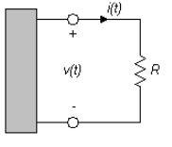
Ohm Kanunu
Direncin iki ucu arasındaki gerilimin, direncin içinden geçen akım ile doğru orantılı olduğunu ifade eder.
v(t) = i(t)*R veya V = I*R
p(t) = v(t) i(t)= i² (t) R = v² (t)/R [+ (güç tüketiyor)]

Slide 5
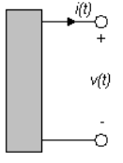
Açık Devre
R=∞ ise ne olur?
i(t) = v(t)/R = 0

Slide 6
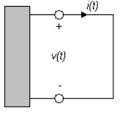
Kısa Devre
R=0 ise ne olur?
v(t) = R i(t) = 0

Slide 7
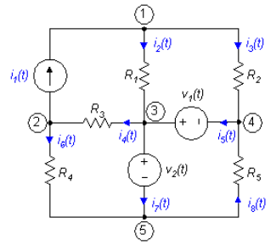
Kirchhoff Kanunları
Düğüm: İki ya da daha fazla devre elemanının birbirine bağlandığı noktadır.
Çevre: Hiçbir düğümden birden fazla geçiş olmayan kapalı bir yoldur.
Kol: Yalnızca bir devre elemanı içeren ve elemanın her ucu düğümlerde olan devre parçasıdır.
Göz: Herhangi bir kol tarafından bölünmeyen çevreye denir.

Slide 8
Kirchhoff Kanunları
Kirchhoff’un Akımlar Kanunu (KAK)
–Bir düğüme giren/çıkan akımlar toplamı sıfırdır
–Bir düğüme giren akımların toplamı çıkan akımların toplamına eşittir.
Kirchhoff’un Gerilimler Kanunu (KGK)
–Kapalı bir döngüdeki gerilimler toplamı sıfırdır.

Slide 9
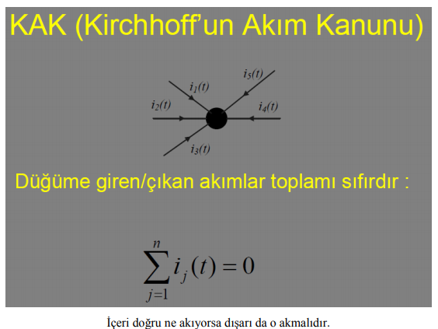
Kirchhoff’un Akımlar Kanunu (KAK)

Slide 10
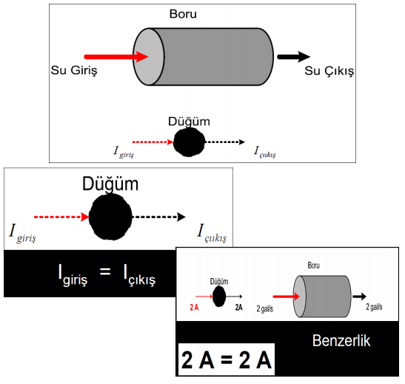
Kirchhoff’un Akımlar Kanunu (KAK)

Slide 11
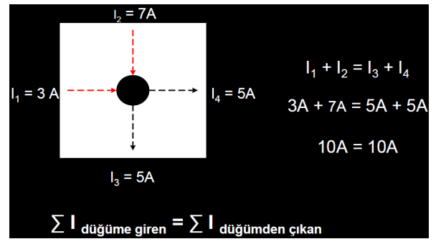
Kirchhoff’un Akımlar Kanunu (KAK)

Slide 12
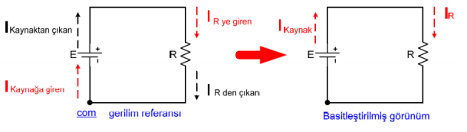
Kirchhoff’un Akımlar Kanunu (KAK)
KAK-İki Uçlu Elemanlar
Ikaynak kaynağa giren ve çıkan akımı ifade etmektedir
IR dirence giren ve çıkan akımı ifade etmektedir.

Slide 13
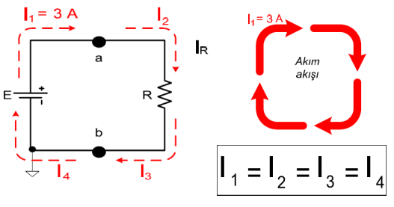
Kirchhoff’un Akımlar Kanunu (KAK)

Slide 14
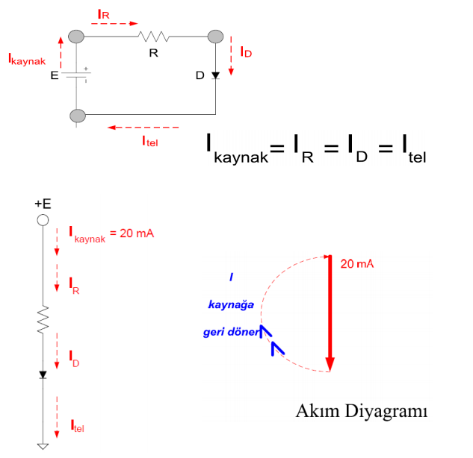
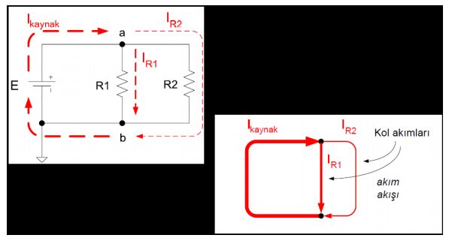
Kirchhoff’un Akımlar Kanunu (KAK)

Slide 15
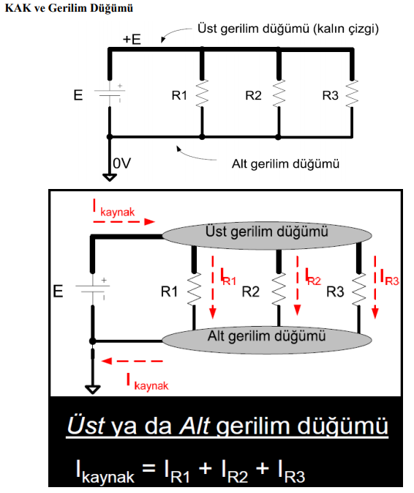
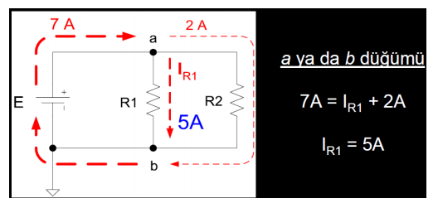
Kirchhoff’un Akımlar Kanunu (KAK)

Slide 16
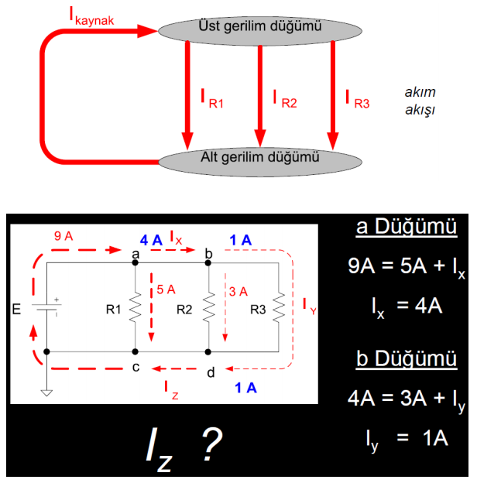
Kirchhoff’un Akımlar Kanunu (KAK)
Iz = 3+1=4A

Slide 17
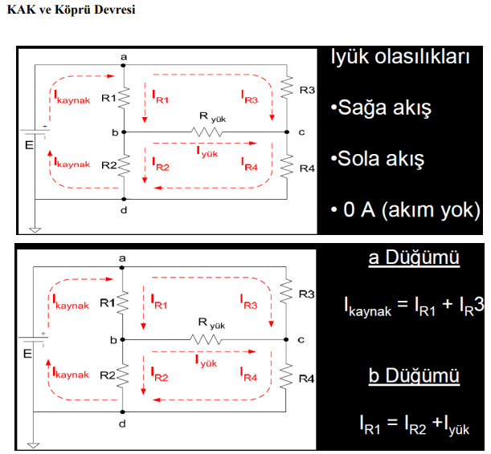
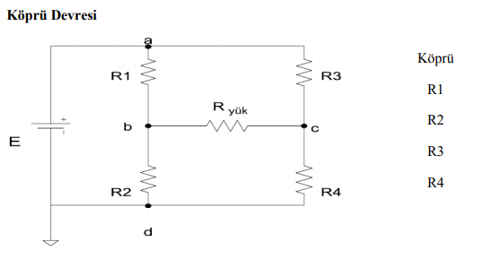
Kirchhoff’un Akımlar Kanunu (KAK)

Slide 18
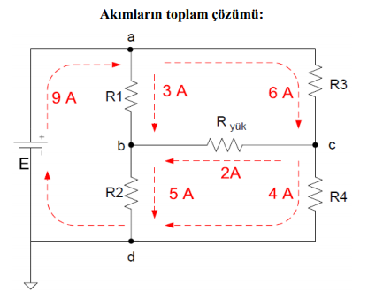
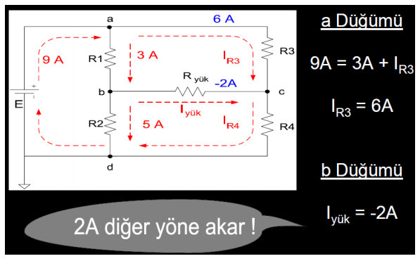
Kirchhoff’un Akımlar Kanunu (KAK)

Slide 19
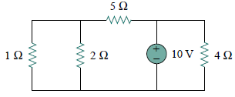
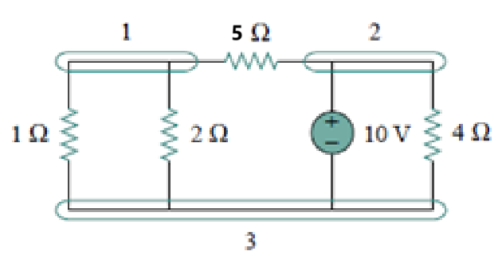
Aşağıdaki devrede kaç düğüm vardır?

Slide 20
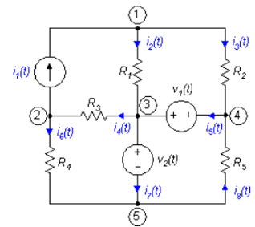




Alıştırma: Şekildeki devre için düğümden çıkan akımları pozitif kabul ederek her bir düğüm için Kirchhoff’un Akım Kanunu’nu yazınız.

Slide 21
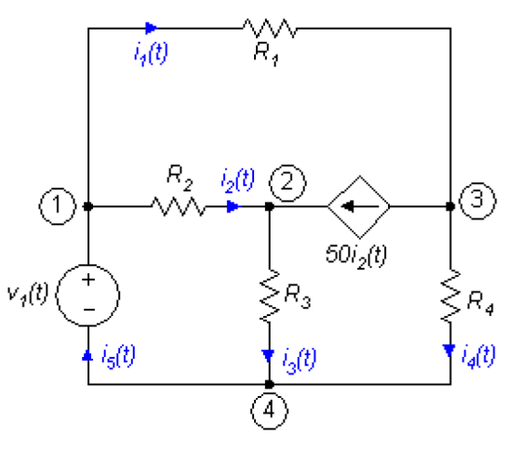




Alıştırma: Şekildeki devre için Kirchhoff’un Akım Kanunu ifadelerini yazınız.

Slide 22
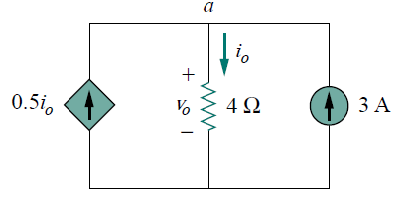
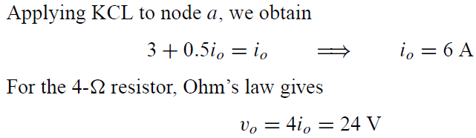
Örnek1: Io akımını ve Vo gerilimini bulunuz

Slide 23

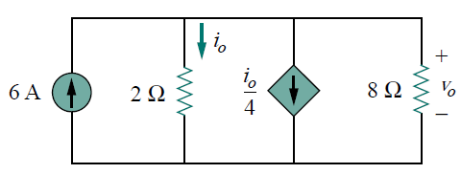
Örnek2: Io akımını ve Vo gerilimini bulunuz
Çözüm
2Io=8I₁
I₁=2Io/8
6=Io+(Io/4)+(2Io/8)
Io=4A
Vo=(Io/4)x8=8V

Slide 24
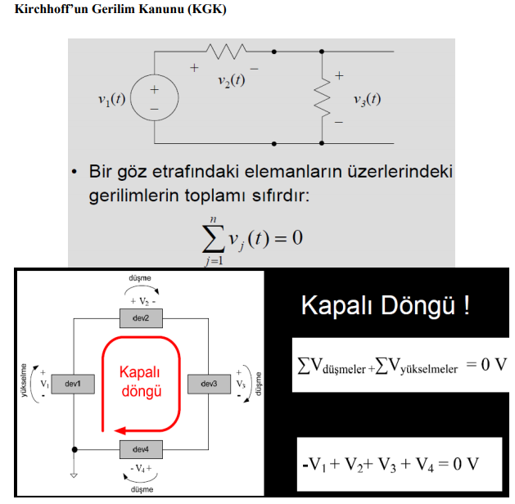
Kirchhoff’un Gerilimler Kanunu (KGK)

Slide 25
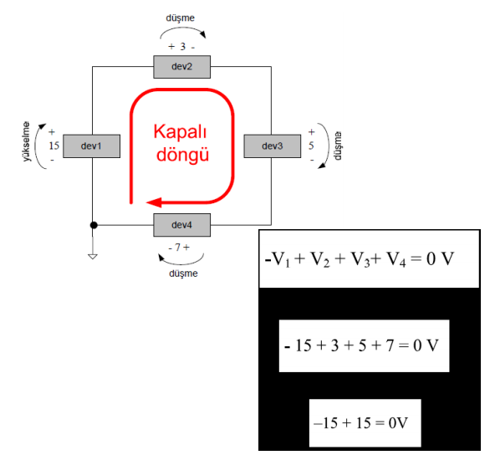
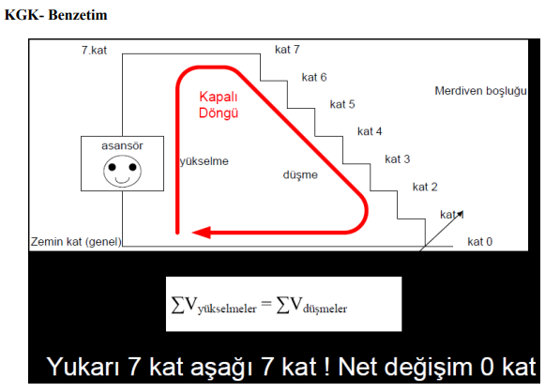
Kirchhoff’un Gerilimler Kanunu (KGK)

Slide 26
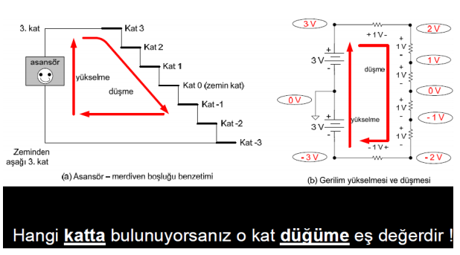
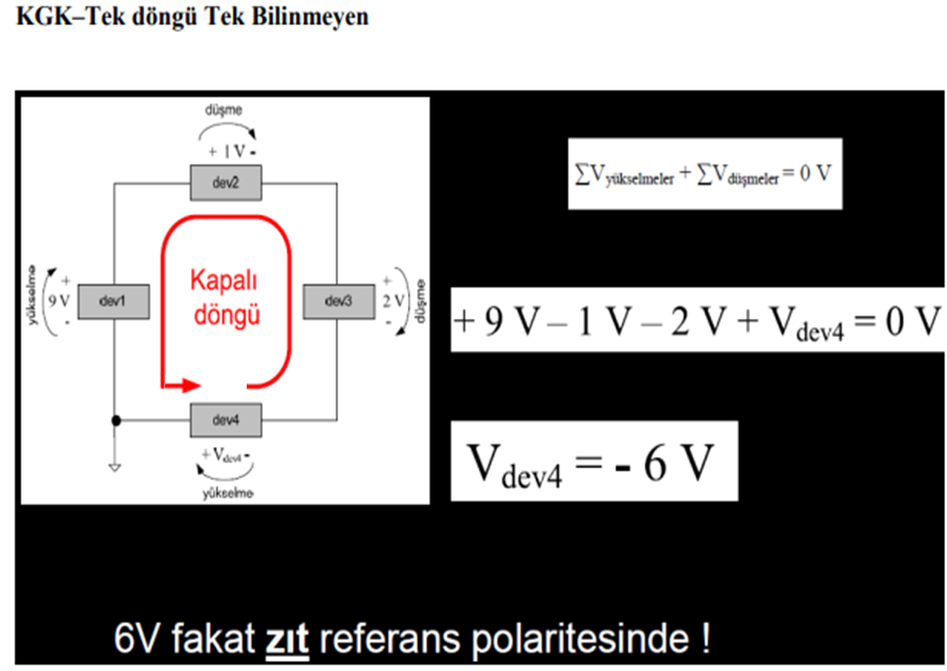
Kirchhoff’un Gerilimler Kanunu (KGK)

Slide 27
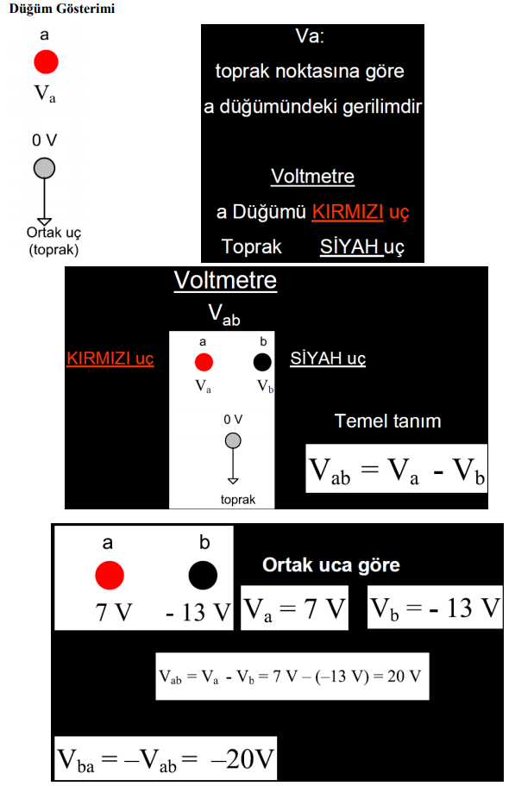
Kirchhoff’un Gerilimler Kanunu (KGK)

Slide 28
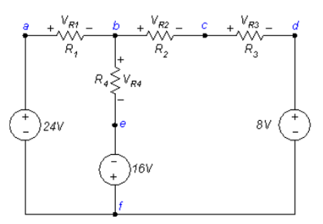


Alıştırma: Şekildeki devrede olası tüm çevreler için Kirchhoff’un Gerilim Kanunu ifadelerini yazınız.

Slide 29
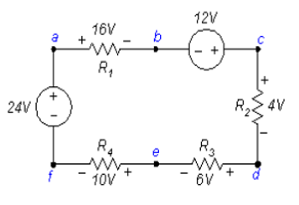
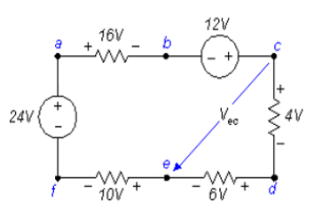
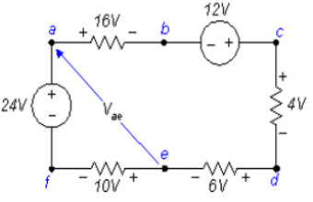




Alıştırma: Şekildeki devrede iki nokta arasındaki gerilimi belirlemek için Kirchhoff’un Gerilim Kanunu’nu kullanarak Vae ve Vec’yi bulunuz.

Slide 30
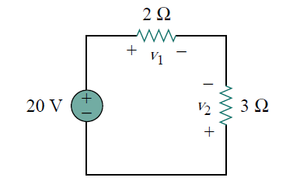
Örnek1: V1 ve V2 gerilimlerini bulunuz

Slide 31
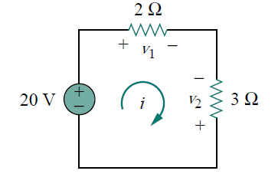
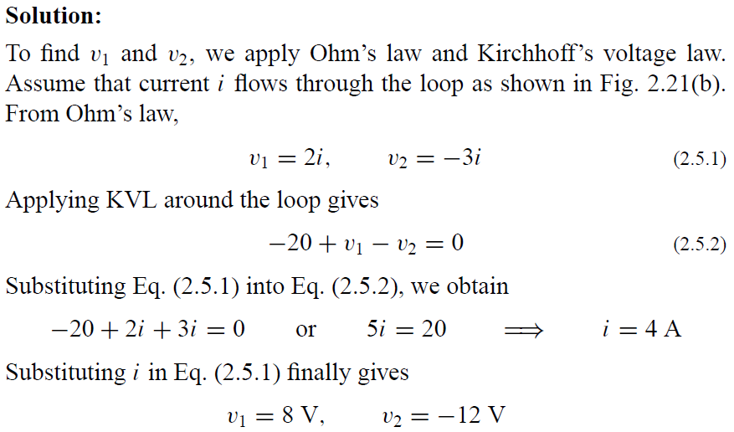

Slide 32
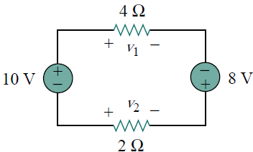

Örnek2: V1 ve V2 gerilimlerini bulunuz

Slide 33
Ders içi sorular:
1. Kısa devre ve açık devre kavramlarını açıklayınız.
2. Ohm kanunu nedir, tanımlayınız. Ohm kanununda direnç sabitken akım ve gerilim arasındaki ilişki nedir?
3. Aşağıda verilen ifadelerin birimlerini yazınız.
Akım Şiddeti :
Gerilim :
Direnç :
Güç:

Slide 34
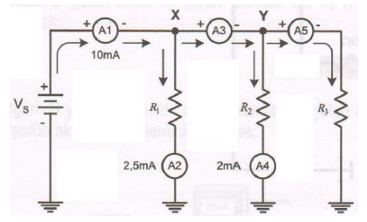
Ders içi sorular:
4. Aşağıdaki şekilde A3 ve A5 ampermetrelerinden okunan akım değerlerini bulunuz.
Notes:
Zaman kalırsa proteusta bu devreyi kur göster!!!!!!!!!!!!!!!!!!!!!!!!!!!!!!!!!!!!!!!!!!!!!!!1

Slide 35
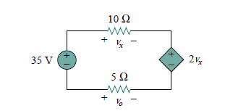
Örnek2: Vx ve Vo gerilimlerini bulunuz
-35+10i+20i+5i=0
i=1A
Vx= 1*10 =10V
Vo= -1*5 = -5V

Slide 36
?

